Slide 1

Робот Спасатель
«АСКЛЕПИКУС»
Lego-Робототехника Группа Lego 1
Педагог: Гизатуллин Марат Наилевич
21.12.24г
Образец текста
  Второй уровень
    Третий уровень
      Четвертый уровень
        Пятый уровень

Slide 2
Проблематика
У МЧС в ситуации с 90-95% шансом люди будут спасены но оставшиеся 5-10% погибнут
Статистика 2023 года
Неизвестно положение пострадавших
01
Не успевают добраться до места происшествия
03
Локации до которых техника не дойдет
02
04

Slide 3

Почему наш робот лучший?
Потому что наш робот улучшает спасение и повышает шансы на успех операции
Задача 1
Спасать с максимальным процентным шансом
H
Задача 2
Сделать комфортное и грамотное спасение человека
Маршрут движения
Вид сбоку
Вид сверху

Slide 4
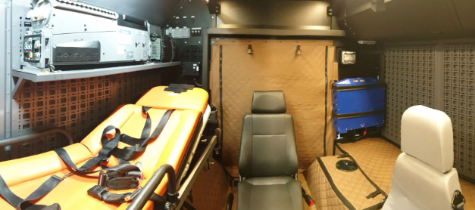
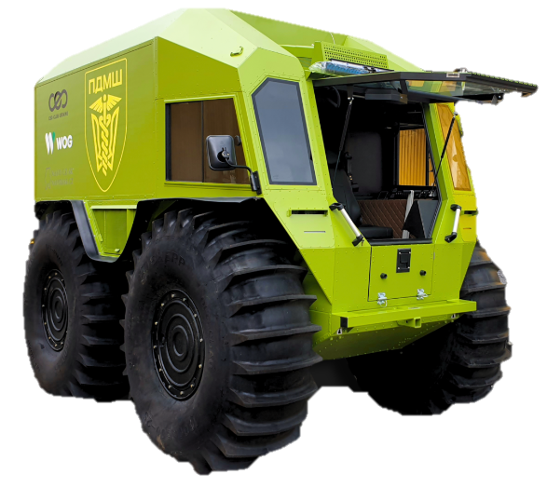
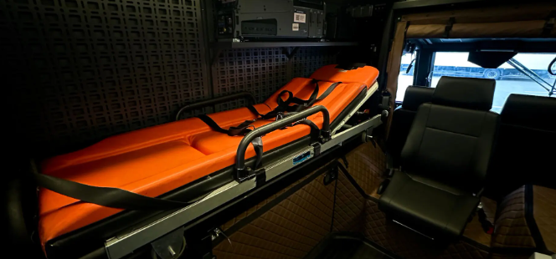
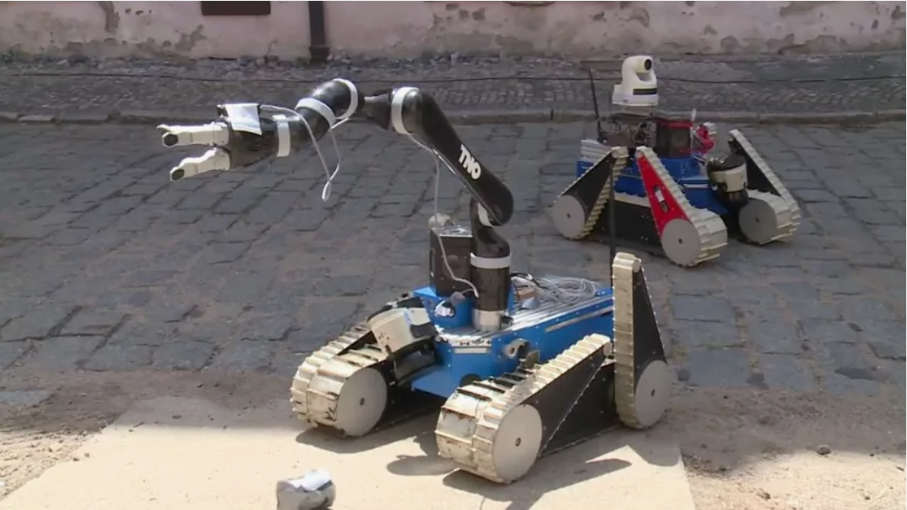
Конкуренты
Основными конкурентами выделены роботы:
SHERP реанимационный робот - спасательный вездеход сверхвысокой проходимости
TRADR - Долгосрочное сотрудничество человека и робота для реагирования на стихийные бедствия

Slide 5
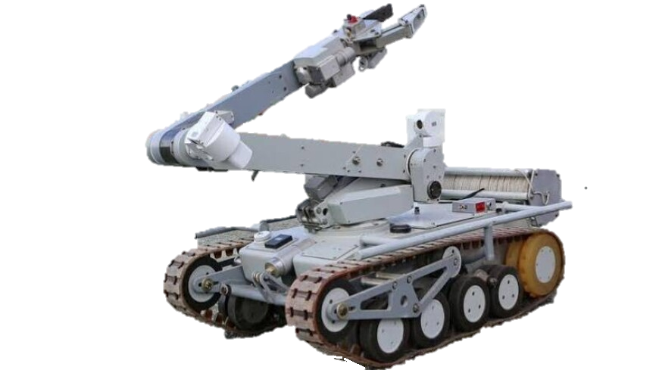
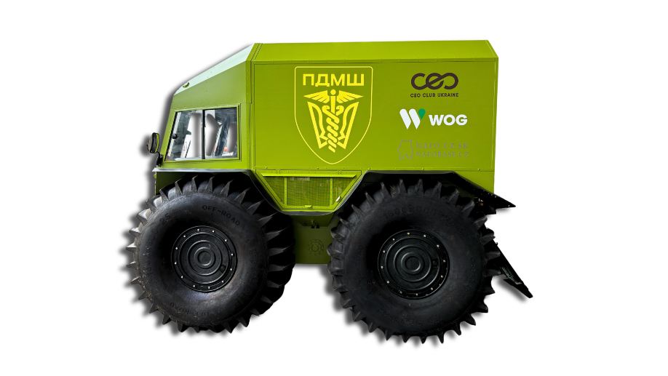
РЫНОК КОНКУРЕНТЫ ‘Асклепикус’
Рынок только начинает развиваться, все разработки являются лишь набросками или прототипами, в данный момент страны производители стараются закрыть свою потребность (Италия, США)
Рынок потребителей – МЧС СНГ и стран ближнего зарубежья
Наше преимущество в том, что робот предлагает комбинированное взаимодействие земля-воздух плюс ближайшие страны партнеры не заняты подобными разработками
Поскольку статистика реальных случаев спасения может быть больше (на данный момент 90%), потребность у МЧС в увеличении этого числа есть, государство прямой потребитель
 | АСКЛЕПИКУС | TRADR | SHERPA
Зона работы | Трудно удалённые локации | Городские условия | Горная местность
Тип транспорта | Воздух+земля | Наземный | Воздушный
Исследование местности | Воздушная разведка + наземная | Предварительный анализ локации | Воздушная разведка
Доступность | Закрытая разработка (российское производство) | Закрытая разработка (импорт) | Закрытая разработка (импорт)
SHERPA
TRADR

Slide 6
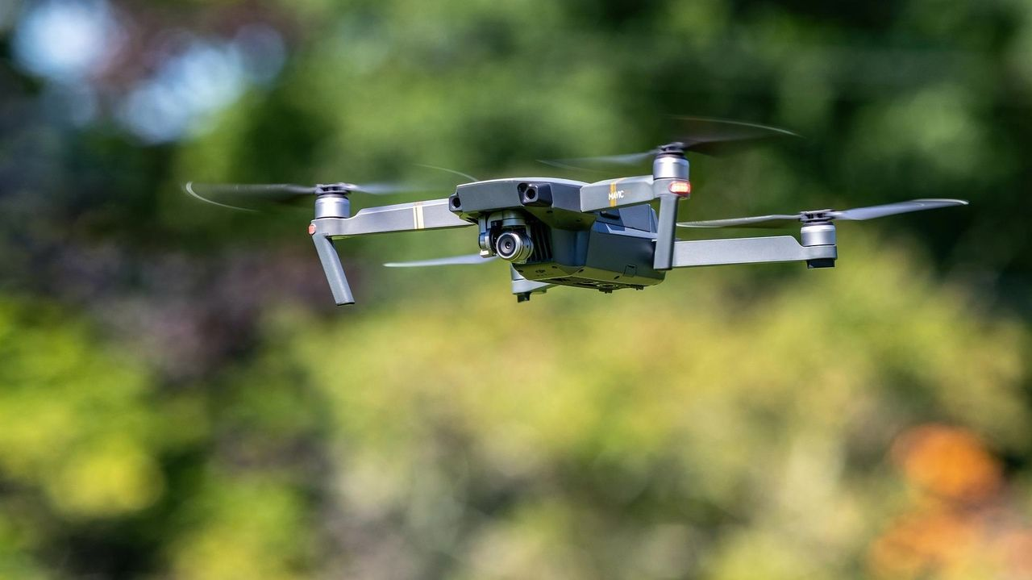
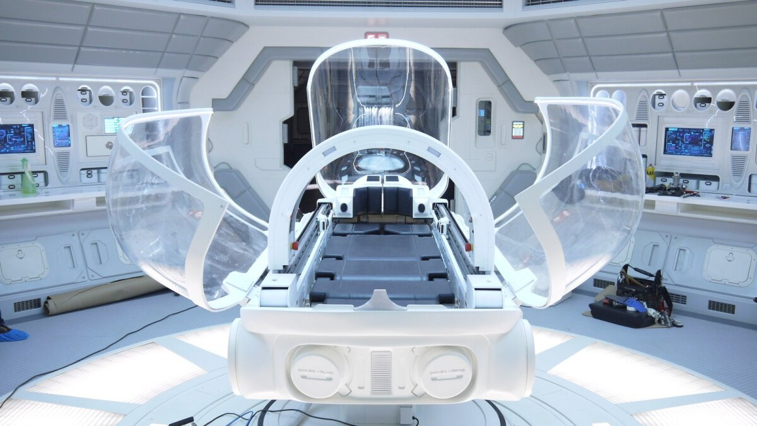
Решаемые проблемы
Робот лучше других потому что он решает некоторые из проблем конкурентов, а также предлагает новые решения для МЧС
Безопасная перевозка пострадавшего
01
02
Экстренная реанимация
03
Воздушная разведка
04
Проходимость по лесам и склонам

Slide 7

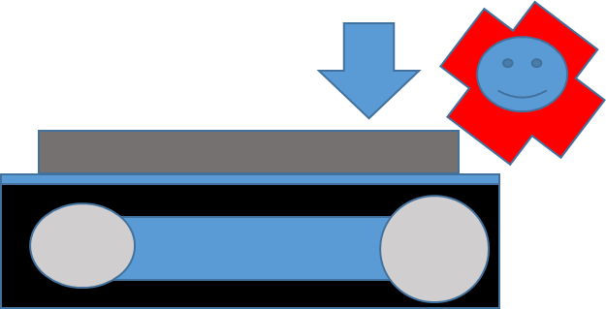

Схема принцип работы
Принцип работы можно описать тремя пунктами:
Выгрузка
Движение
Эвакуация
Сначала робот выходит из вертолета и внутри нет человека
После робот едет за человеком, проходя через все препятствия к человеку по по-прежнему без него
Далее он забирает человека и дет к вертолету проезжая все препятствия и они улетают
01
02
03

Slide 8
Рынок TAM SAM SOM
Прямой метод
Обратный метод
ТАМ
3.521 млрд.
ТАМ
3.521 млрд.
SАМ
2.421 млрд.
SАМ
75.000 млн.
SOМ
26.904 млн.
SOМ
30.000 млн.
Товара в год – 6 ед.
Средняя стоимость 1 ед. – 5.0 млн ₽

Slide 9
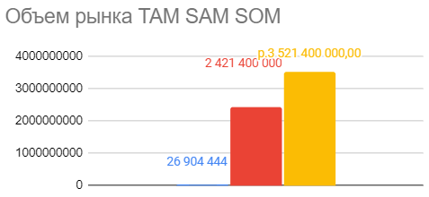
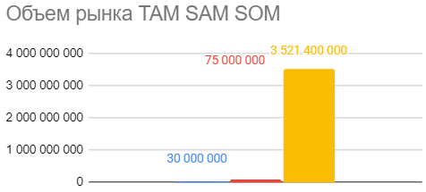
Экономика TAM SAM SOM
Метод Сверху-вниз | Объем рынка в руб.
ТАМ Общий объем рынка | р.3 521 400 000
Доля конкурентов в % | 69%
SAM Фактический объем рынка | 2 421 400 000
Прогноз доли которую сможете занять в % | 1,11%
SOM Фактический объем рынка | 26 904 444
Метод Снизу-вверх | Объем рынка в руб.
За год мы можем произвести товара шт.: | 6
Средняя стоимость товара в руб.: | 5 000 000
SOM Фактический объем рынка, руб. | 30 000 000
Столько человек / штук могли бы в теории купить: | 15
SAM Фактический объем рынка | 75 000 000
ТАМ Общий объем рынка | 3 521 400 000

